Slide 1

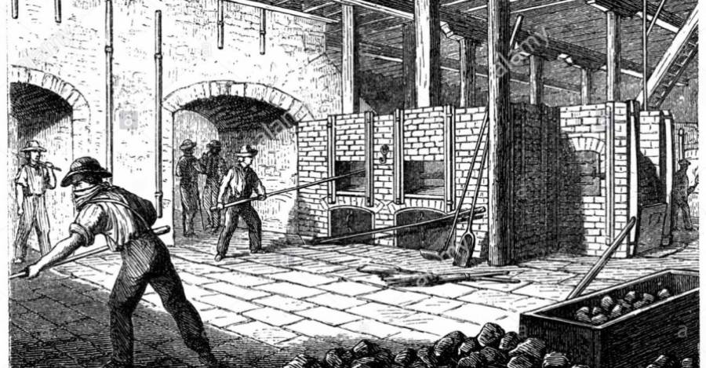
CLASE N°5:
“El Chile de la Segunda mitad del siglo XIX:
(1861-1891): Aspectos económicos y sociales”.
Objetivos de la clase:
  Comprender y analizar los cambios generados en los Gobiernos Liberales (1861-1891) en el aspecto económico y social.
  Analizar fuentes primarias y secundarias en la guía.

Slide 2
Historia, Geografía y Ciencias Sociales
https://www.youtube.com/watch?v=6_NDKZ3EhXM

Slide 3
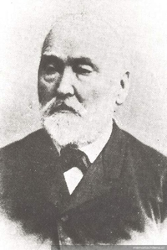
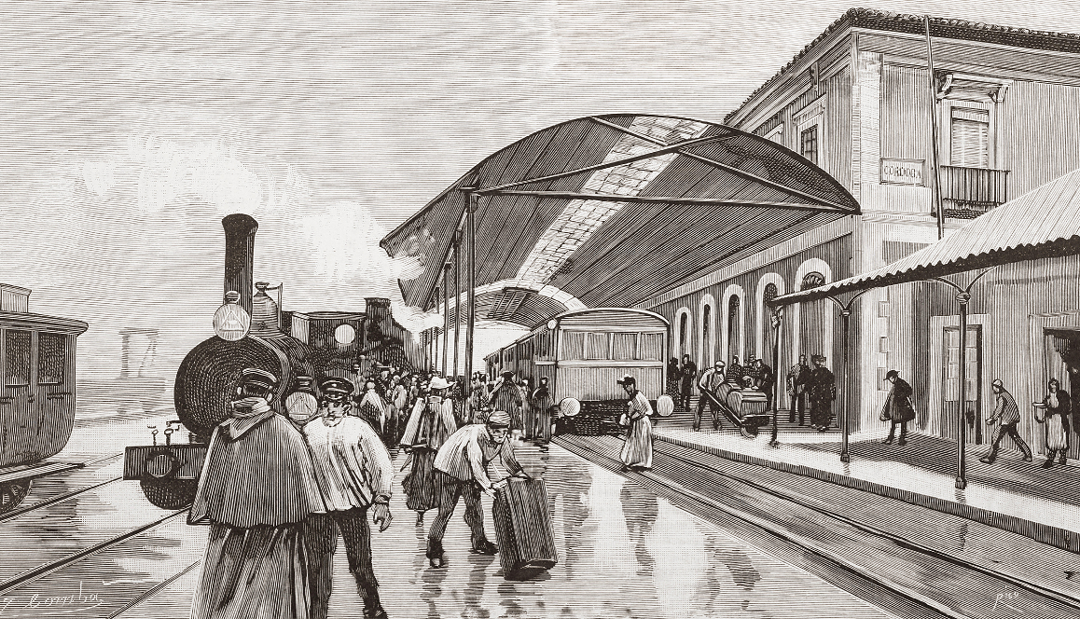
Historia, Geografía y Ciencias Sociales
Liberalismo Económico y cambios tendientes a su liberalización y expansión (1860-1878)
Liberalismo y expansión económica
Crisis económica impulsa posturas liberales clásicas
Courcelle-Seneuil asesora a Chile en economía liberal
Nuevos yacimientos abren ciclo expansivo desde 1860
Segunda Revolución Industrial transforma Europa y EE.UU
Ferrocarril y vapor revolucionan el transporte
Chile adopta estos cambios entre 1820 y 1850
Crecimiento demográfico dinamiza el comercio
Jean Courcelle-Seneuil
Expansión ferroviaria en el siglo XIX

Slide 4
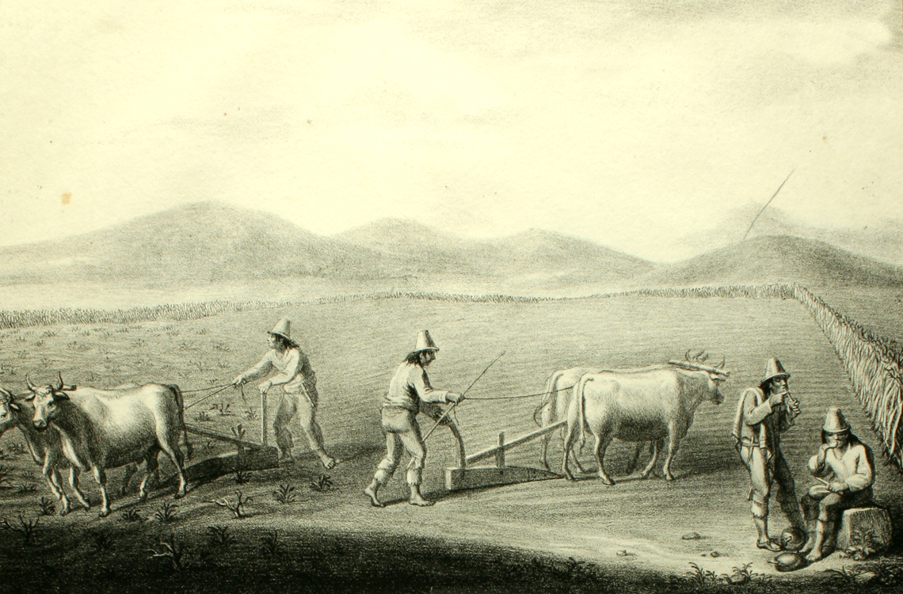
Historia, Geografía y Ciencias Sociales
Efectos de la productividad: Agricultura
Agricultura y estancamiento productivo
Agricultura y minería desplazan la manufactura local
Manufactura artesanal predomina hasta 1850
Haciendas exportan trigo y cebada a Inglaterra (1865-1875)
Cepas francesas reemplazan las vides nacionales
Canal de Las Mercedes irriga valles centrales
Élite destina capitales a palacetes, no al campo
Expansión territorial motiva la Ocupación de la Araucanía.
Comienza a aparecer una nueva riqueza, a medida que se avanza hacia el Norte: el Salitre.

Slide 5
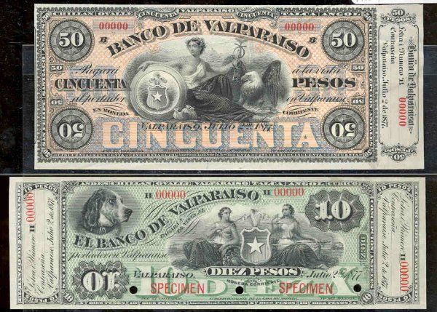
Historia, Geografía y Ciencias Sociales
El desarrollo bancario y la crisis del bimetalismo de 1878-1881
Banca y crisis monetaria
Estado legisla a favor del comercio exterior
Valparaíso concentra las primeras instituciones financieras
Surgen Caja Hipotecaria y primeros bancos (1855-1859)
Monopolio estatal de moneda genera crisis de circulante
Ley de Bancos de 1860 regula el encaje
Especulación y corridas bancarias persisten hasta 1878
Gastos militares devalúan la moneda nacional
Imágenes de Papel Moneda del siglo XIX en Chile, específicamente del Banco de Valparaíso.

Slide 6
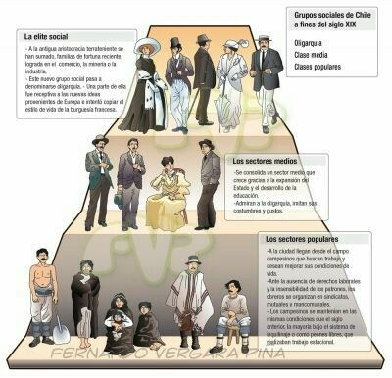
Historia, Geografía y Ciencias Sociales
ASPECTOS SOCIALES Y CULTURALES DEL SIGLO XIX
Sociedad y cultura siglo XIX
Un millón de habitantes rurales hacia 1830
Sociedad estamental da paso a estructura de clases
Oligarquía, burguesía y campesinos conforman las clases
Minería del Norte Chico genera proletariado incipiente
Tradición hispana se asocia con “barbarie”
Oligarquía adopta el modo de vida europeo como “civilizada”

Slide 7
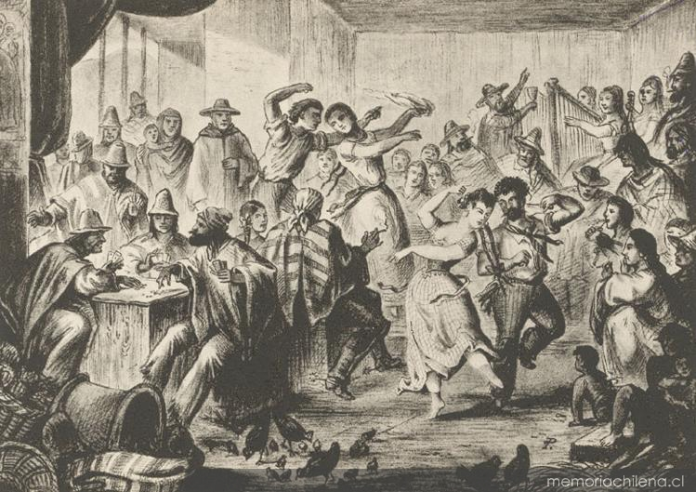
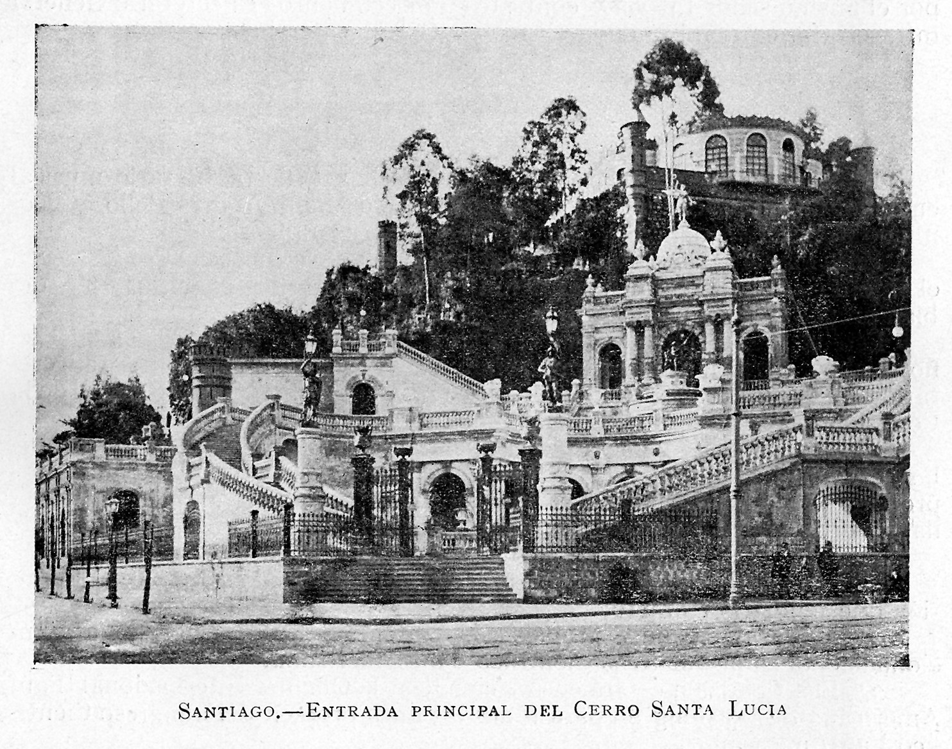
Historia, Geografía y Ciencias Sociales
Oligarquía y control social
Oligarquía rechaza costumbres populares como vulgares
Leyes buscan “civilizar al pueblo”
Fiestas callejeras se trasladan a teatros
Regulan chinganas, plazas, mercados y bares
Elite edifica palacios; pobres viven en “arrabales infestos”
Vicuña Mackenna busca crear “el París de América”
París influye en moda, consumo y diseño urbano
Chinganas a la izquierda
Pasaje del cerro Santa Lucía

Slide 8
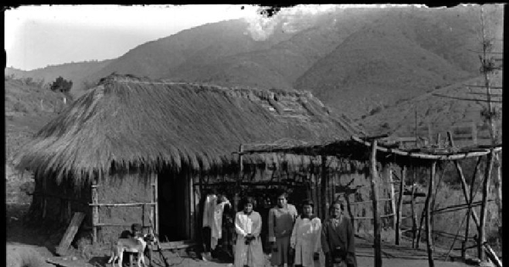
Historia, Geografía y Ciencias Sociales
Mundo Rural: agricultura y minería
Vida rural y minera
Hacienda domina las relaciones sociales rurales
Terratenientes controlan a inquilinos y peones
Invierno reúne campesinos en torno al fogón
Verano exige toda la mano de obra para cosechas
Mingacos organizan ayuda colectiva entre vecinos
Placillas mineras funcionan como pueblos temporales
Pirquineros alternan entre yacimientos y placillas
Rancho de inquilinos del siglo XIX

Slide 9
UN
Historia, Geografía y Ciencias Sociales
PREGUNTAS
1.- Uno de los elementos más usados en Chile como fuente de energía para responder a los requerimientos de la expansión económica que se vivió a fines del siglo XIX fue el carbón mineral. ¿Cuál fue su principal yacimiento?
Lota
Loa
Coquimbo
Isla Negra
Respuesta correcta: A

Slide 10
Historia, Geografía y Ciencias Sociales
2.- ¿Cuál fue una de las principales actividades económicas que permitió consolidar la inserción económica de Chile en el mercado mundial?
La pesca
La minería
La Industria
La ganadería
Respuesta correcta: B

Slide 11
Historia, Geografía y Ciencias Sociales
3.- Una serie de coyunturas externas han favorecido el crecimiento de la economía en Chile. En la Época Colonial fueron las exportaciones agropecuarias a Perú. En el siglo XIX fue la prosperidad estadounidense y australiana que demandó trigo, como también los requerimientos de cobre, plata y carbón por parte de Inglaterra. Los antecedentes expuestos dan cuenta de que la economía chilena ha tenido:
I.- Una gran dependencia de los mercados externos
II.- un marcado carácter de país productor de materias primas.
III.- estructuras productivas que se prolongan a través del tiempo his´tórico.
Sólo II
Sólo III
I y III
I, II y III
Respuesta correcta: D

Slide 12
Historia, Geografía y Ciencias Sociales
4.- Tenía rasgos burgueses y mercantiles, por una parte, con un pasado latifundista y terrateniente al que no quería renunciar, por otra, y en suma con un modo de ser algo paradojal, que oscilaba entre los valores burgueses del trabajo, la sobriedad y los buenos negocios, y una tendencia o debilidad por los modos de vida de ser aristocráticos, ostentadores y eurepeizantes”
Pinto, J. y Salazar, G. (2002). Historia Contemporánea de Chile. Tomo II. Santiago LOM (Fragmento)
¿Cuál es el actor social del siglo XIX que se describe con este fragmento?
Clero
Oligarquía
Clase Media
Burocracia
Respuesta correcta: B

Slide 13
Historia, Geografía y Ciencias Sociales
5.- Desde la década de 1850 ciudades como Santiago y Valparaíso crecieron notablemente, produciéndose, al mismo tiempo, transformaciones sociales profundas y alteraciones en las formas cómo se habitaba y trabajaba en esos espacios urbanos. En relación a estos cambios es correcto afirmar que:
A) el crecimiento urbano aseguró el empleo de los sectores populares.
B) se intensificó una marcada segregación espacial de la población en función de los sectores sociales.
C) el Estado atendió con eficiencia las demandas de habitación y servicios del conjunto de la población.
D) los sectores populares provenientes del mundo rural fueron rápidamente integrados a los beneficios de la vida urbana
Respuesta correcta: B

Slide 14
Historia, Geografía y Ciencias Sociales
6.- A fines del siglo XIX, la expansión ferroviaria fue vista como un símbolo de "progreso". Según las fuentes, ¿cuál era el objetivo económico principal de conectar las diversas regiones del país mediante el tren?
A) Facilitar el turismo masivo de la clase media hacia los balnearios del litoral central.
B) Unir los centros productivos con los puertos para la exportación de materias primas como el salitre y el cobre
C) Competir con la marina mercante nacional para reducir los costos de transporte de pasajeros.
D) Evitar la dependencia de los capitales extranjeros en la explotación minera.
Respuesta correcta: B

Slide 15
Historia, Geografía y Ciencias Sociales
7.-A pesar de los cambios políticos de la República, el sistema social en el campo mostró una larga continuidad. ¿Cuál era la situación del inquilino en la gran hacienda chilena durante gran parte del siglo XIX?
A) Poseía la propiedad legal de pequeñas parcelas gracias a las leyes de exvinculación.
B) Gozaba de salarios elevados que le permitían una rápida movilidad social hacia la elite.
C) Vivía en condiciones de dependencia y pobreza, bajo un régimen de subordinación al patrón
D) Formó los primeros sindicatos agrícolas que lograron negociar precios fijos para el trigo.
Respuesta correcta: C

Slide 16
Historia, Geografía y Ciencias Sociales
8.-Durante el siglo XIX, el debate económico en Chile osciló entre el proteccionismo y el liberalismo. Según las fuentes sobre la llegada de la economía clásica, ¿cuál fue el principal argumento de los defensores del liberalismo extremo (Laissez-faire), como los discípulos de Courcelle-Seneuil, respecto a la crisis de 1857?
El Estado debía intervenir activamente inyectando capital a los bancos para evitar su quiebra.
B) La crisis se solucionaría mediante la creación de un Banco Nacional de emisión monopólica controlado por el fisco.
C) Era necesario aumentar los aranceles aduaneros al 60% para proteger la industria nacional de la competencia extranjera. .
D) El mercado debía auto-regularse, permitiendo incluso la quiebra de productores ineficientes sin intervención estatal
Respuesta correcta: D

Slide 17

¡Muchas gracias por su atención!

